Slide 1
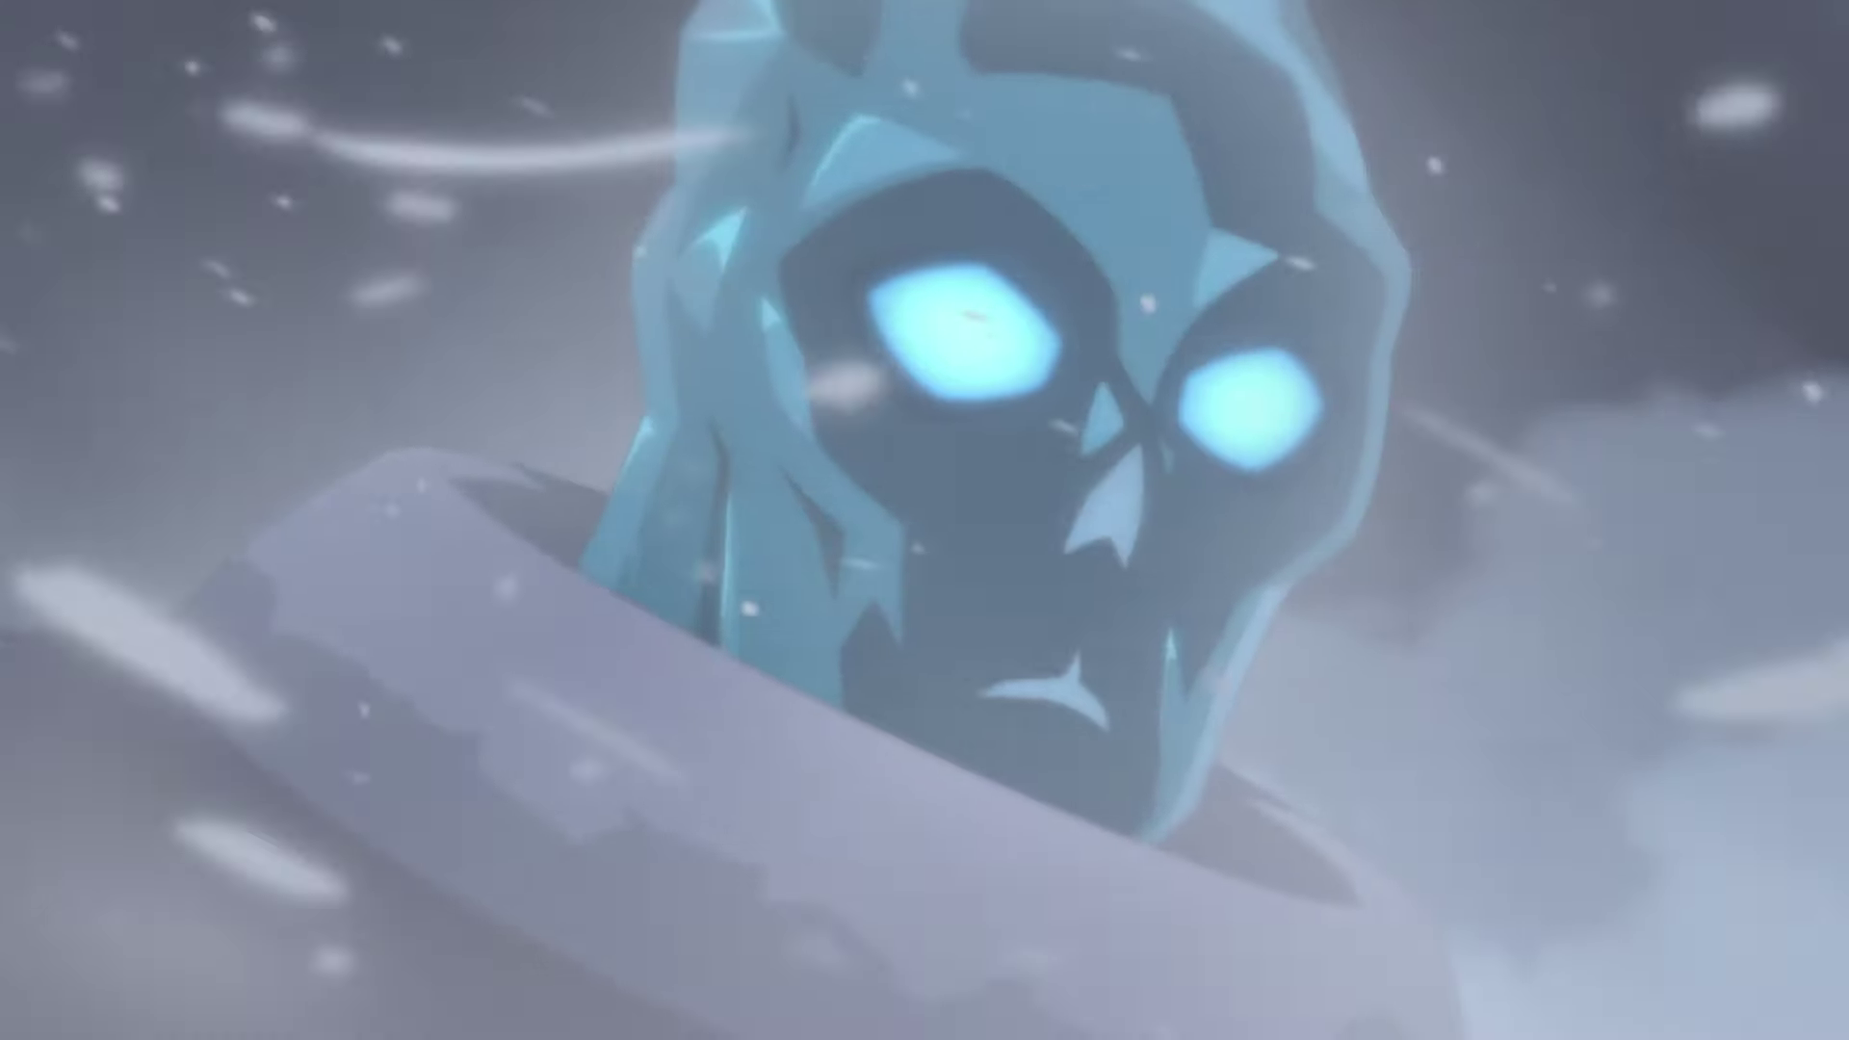
KrozMotion
Wakfu

